Slide 1
Taller de uso e interpretación de resultados del Examen Saber Pro
2018

Slide 2
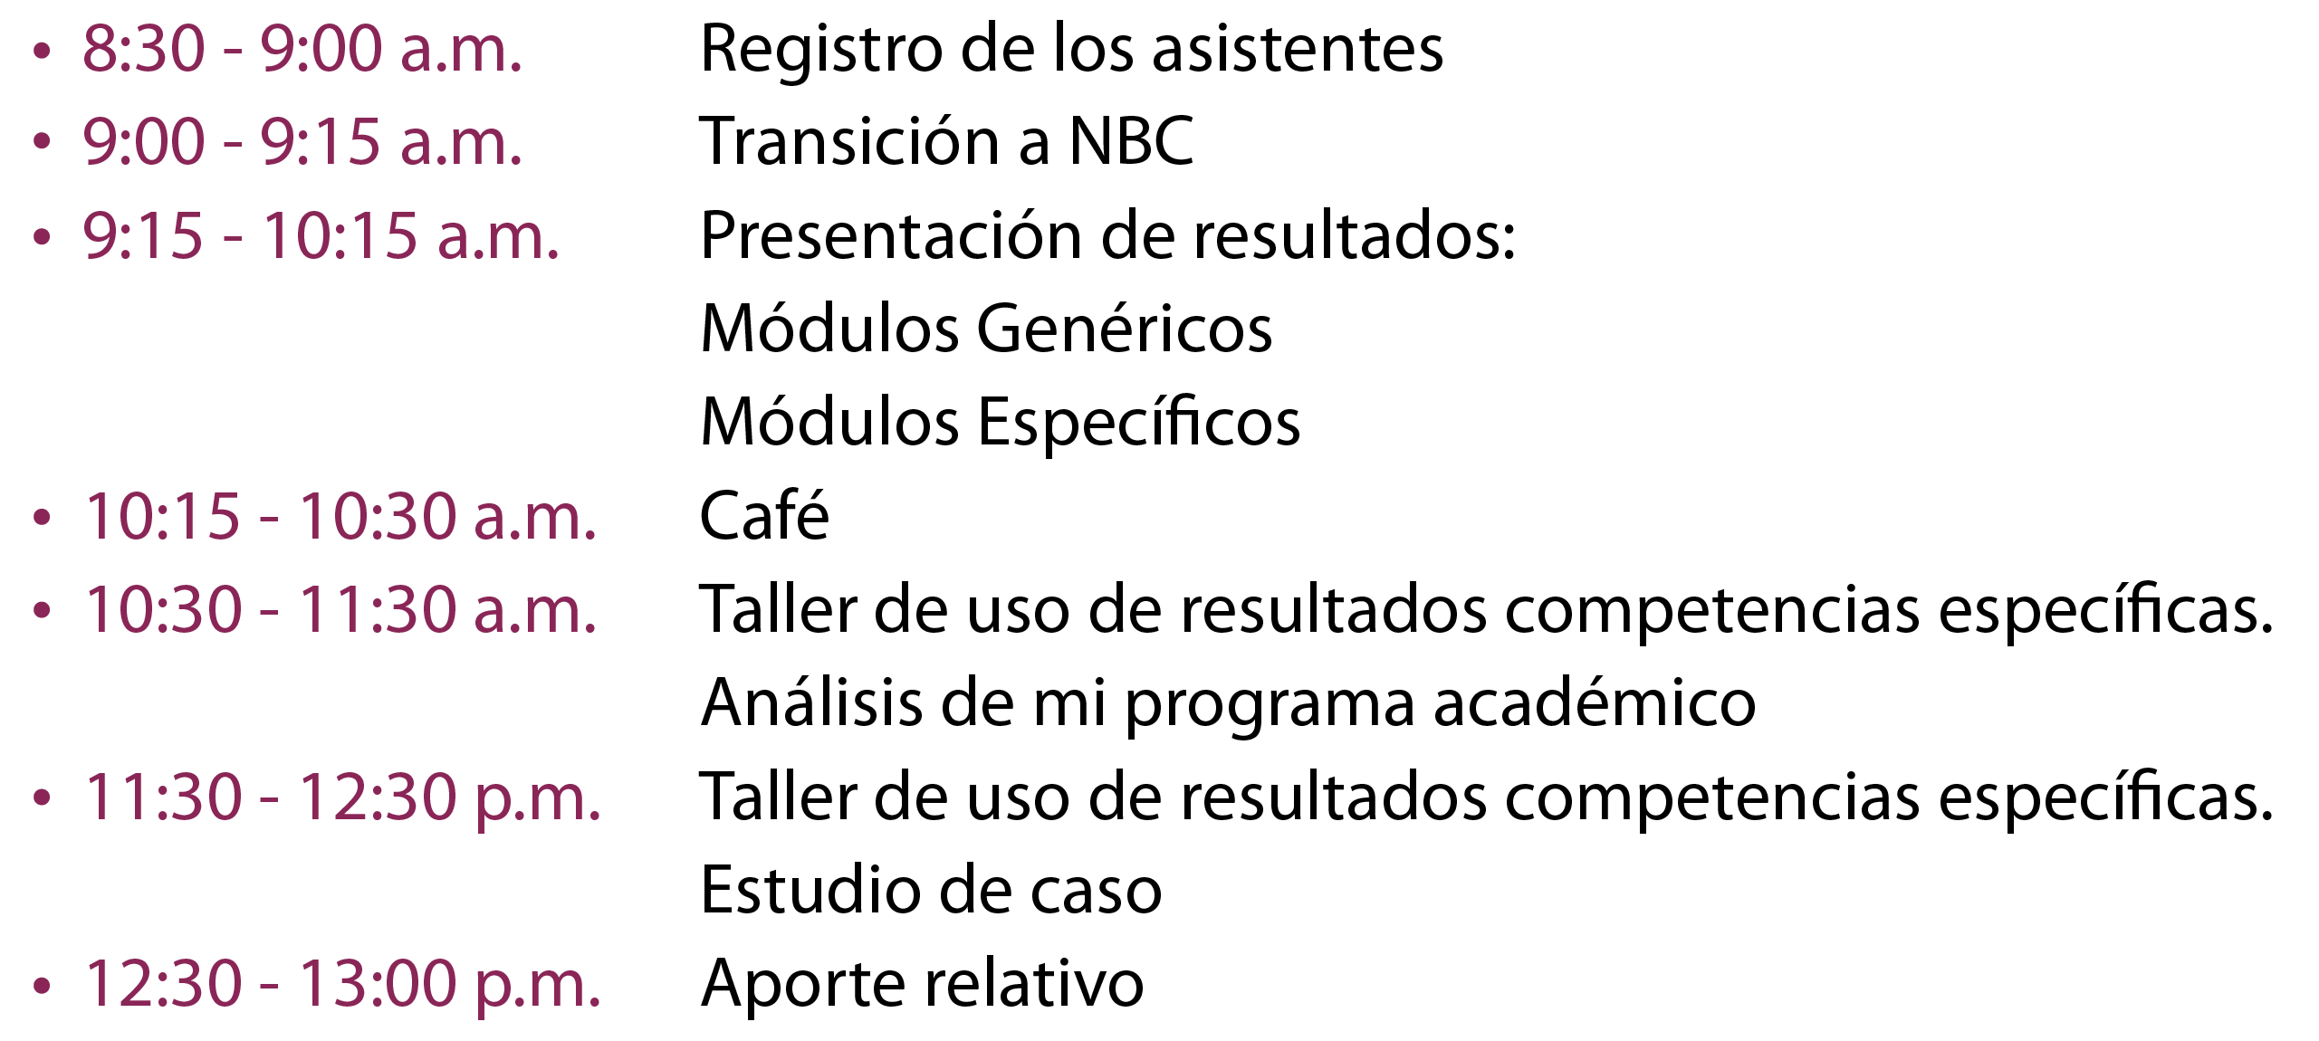

Slide 4
Transición a NBC

Slide 8
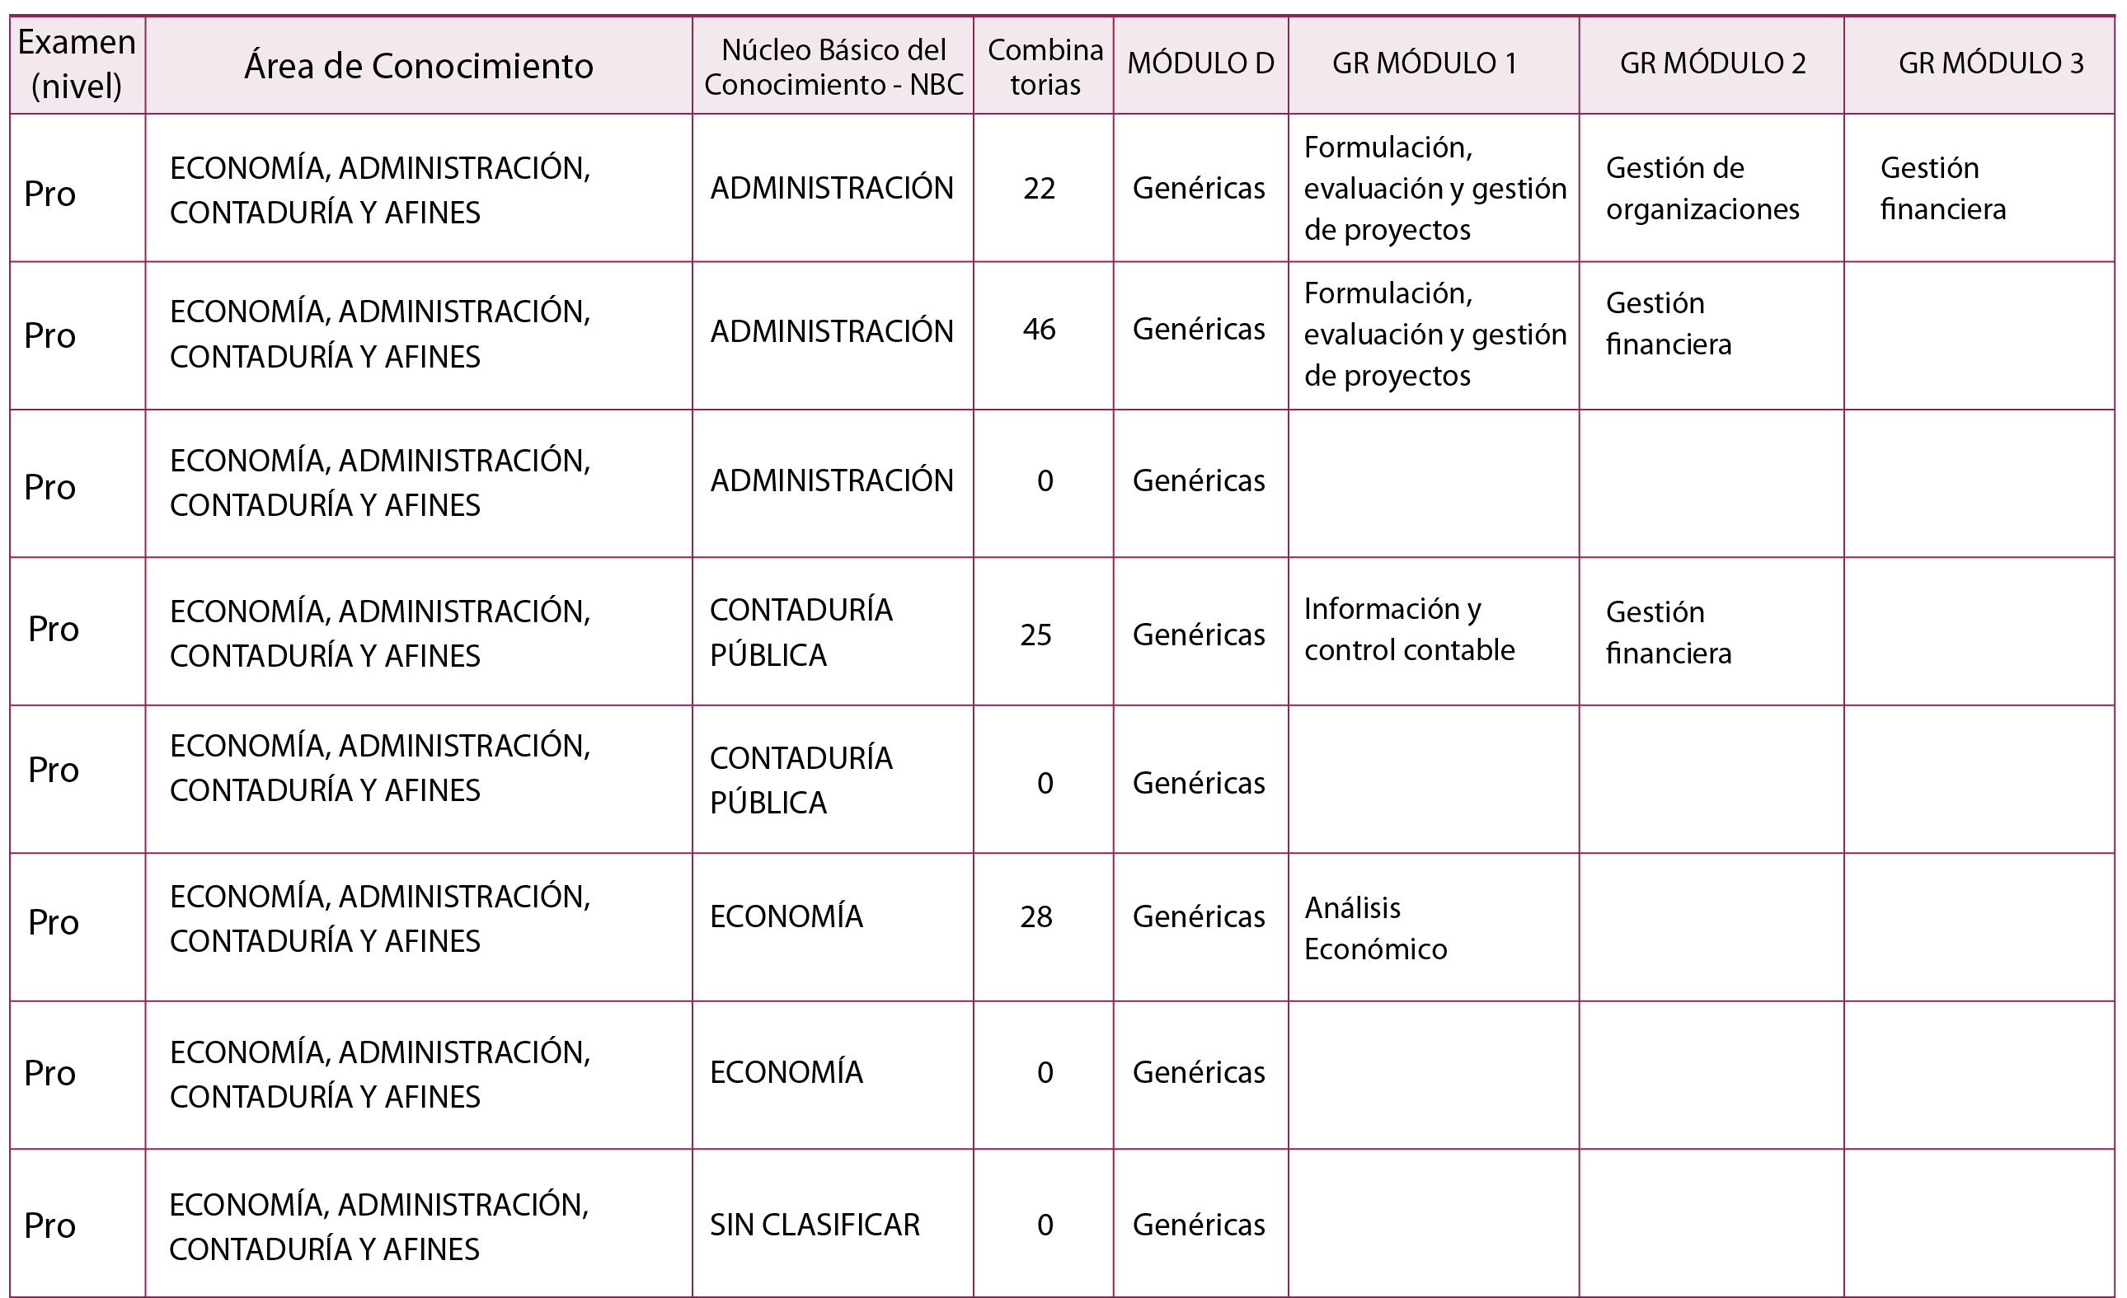

Slide 10
Hagamos un repaso:
- ¿Qué se evalúa? - Tipos de reporte - Tipos de resultado

Slide 13
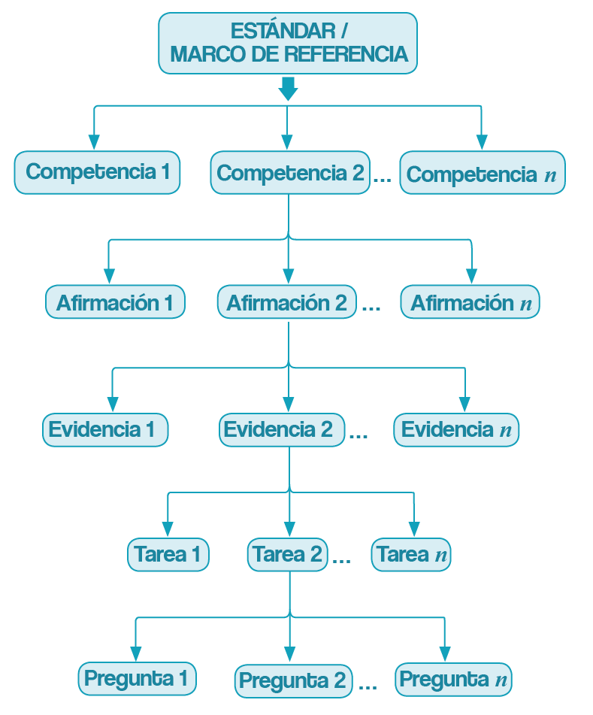

Slide 16
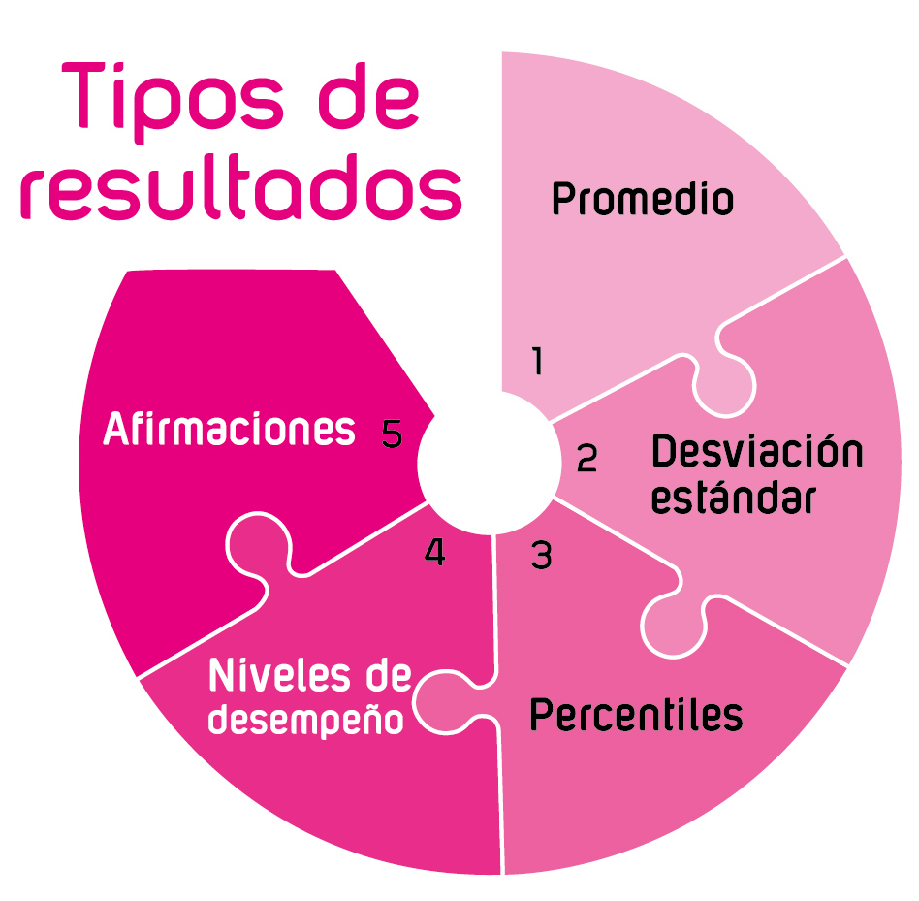

Slide 18
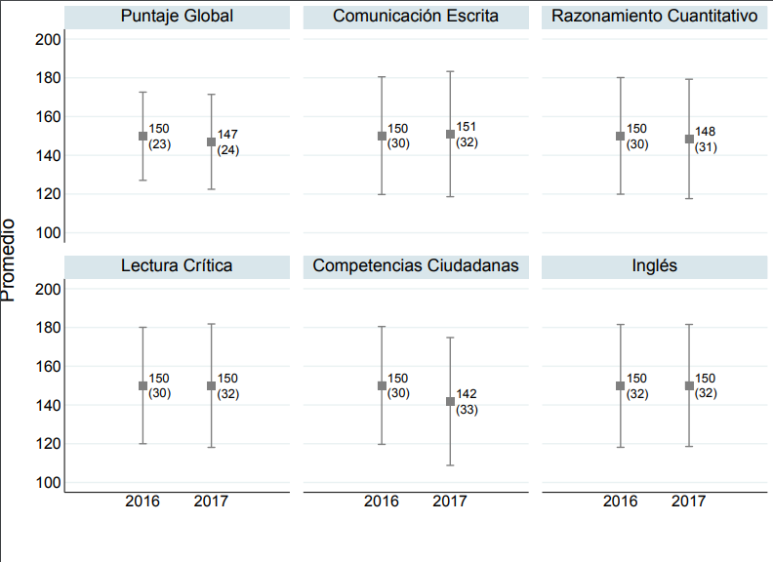

Slide 19
Bogotá

Slide 20
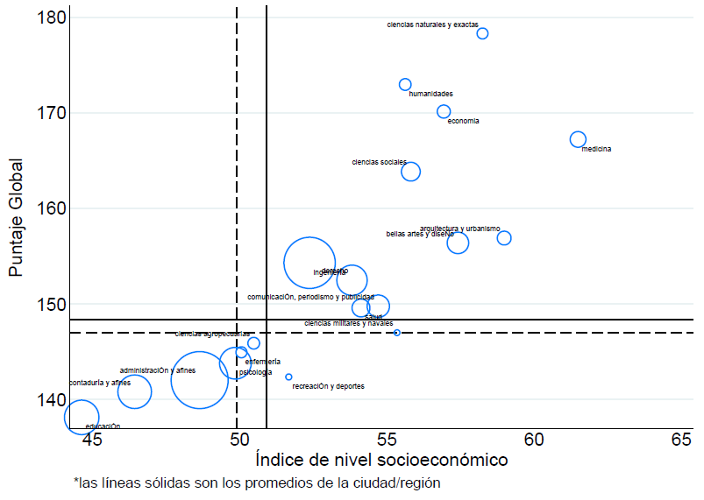
Puntaje global por GR - Bogotá

Slide 21
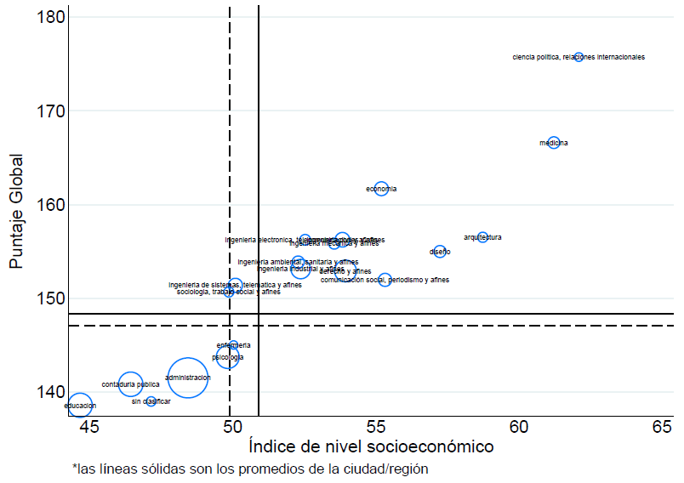
Puntaje global con NBC - Bogotá

Slide 23
Comunicación Escrita

Slide 24
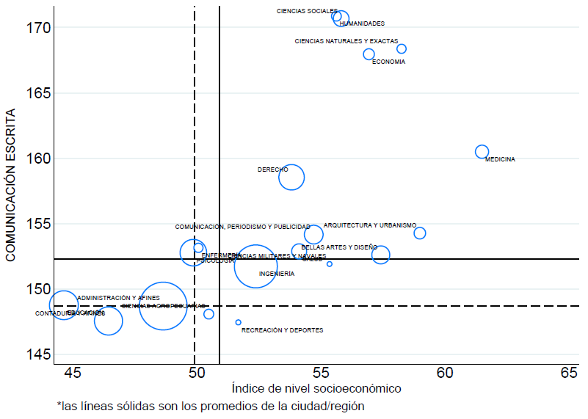
Promedio en Comunicación Escrita – Bogotá (GR)

Slide 25
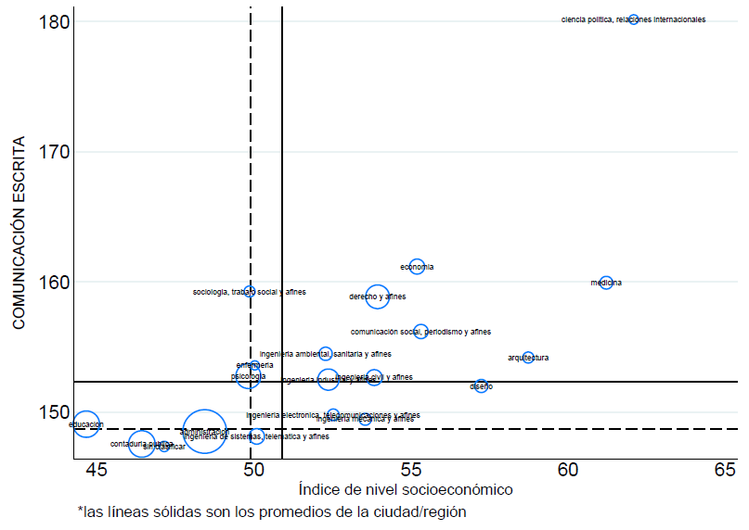
Promedio en Comunicación Escrita – Bogotá (NBC)

Slide 26
Razonamiento Cuantitativo

Slide 27
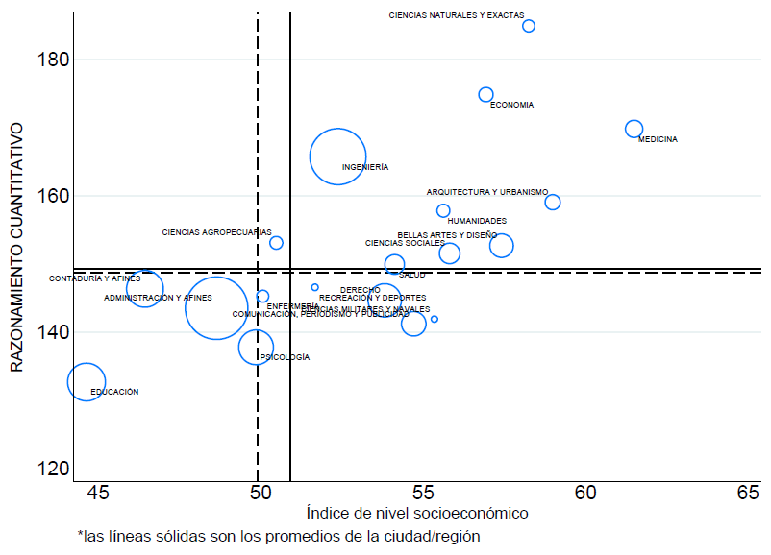
Promedio en Razonamiento Cuantitativo – Bogotá (GR)

Slide 28
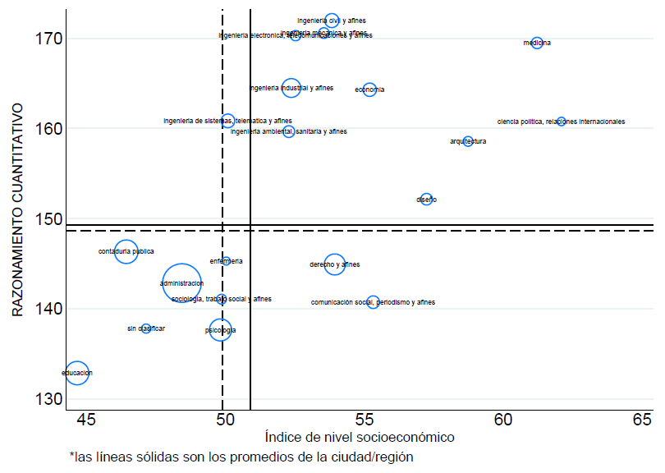
Promedio en Razonamiento Cuantitativo – Bogotá (NBC)

Slide 29
Lectura Crítica

Slide 30
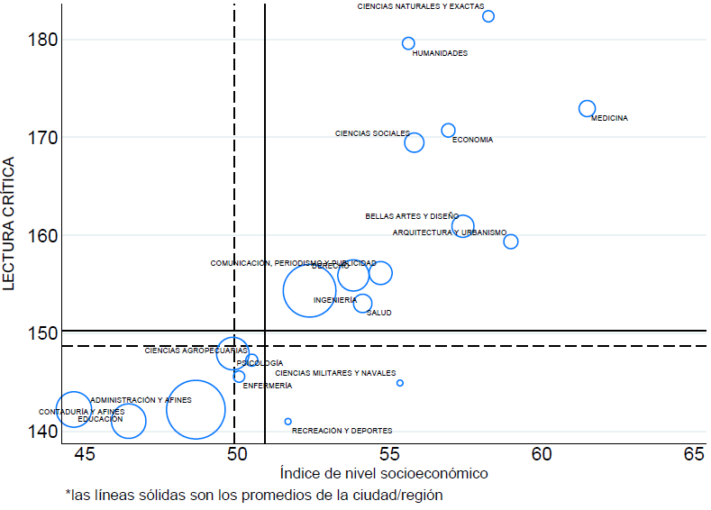
Promedio en Lectura Crítica – Bogotá (GR)

Slide 31
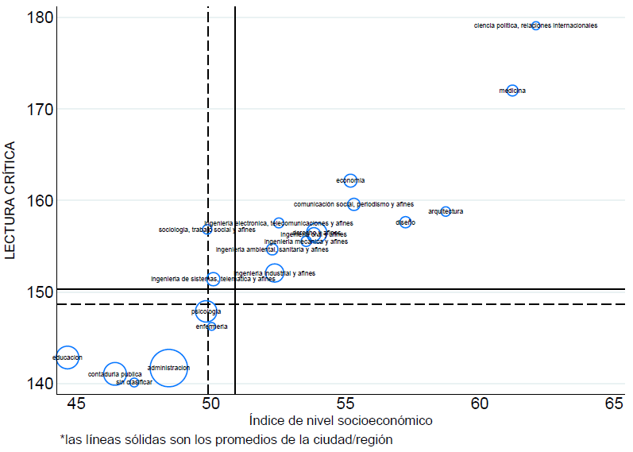
Promedio en Lectura Crítica – Bogotá (NBC)

Slide 32
Competencias Ciudadanas

Slide 33
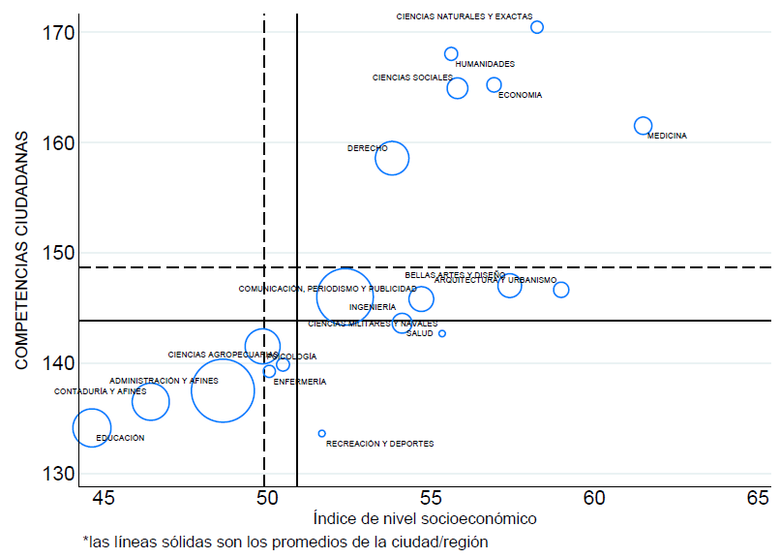
Promedio en Competencias Ciudadanas – Bogotá (GR)

Slide 34
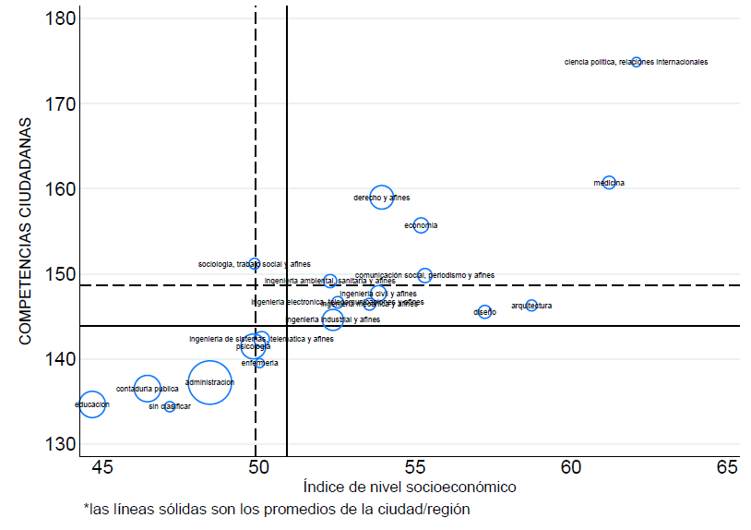
Promedio en Competencias Ciudadanas – Bogotá (NBC)

Slide 35
Inglés

Slide 36
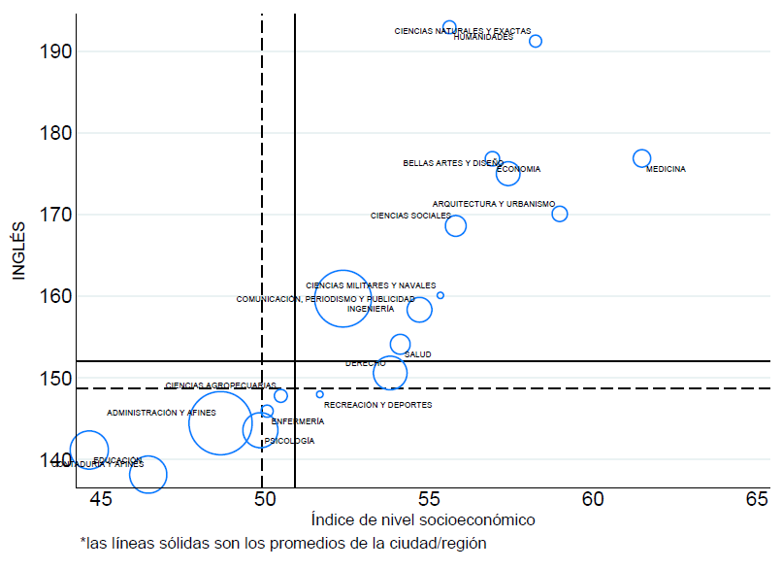
Promedio en Inglés – Bogotá (GR)

Slide 37
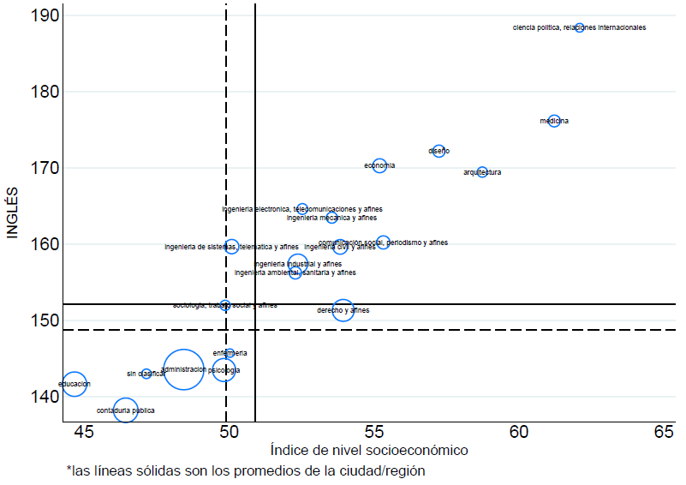
Promedio en Inglés – Bogotá (NBC)

Slide 40
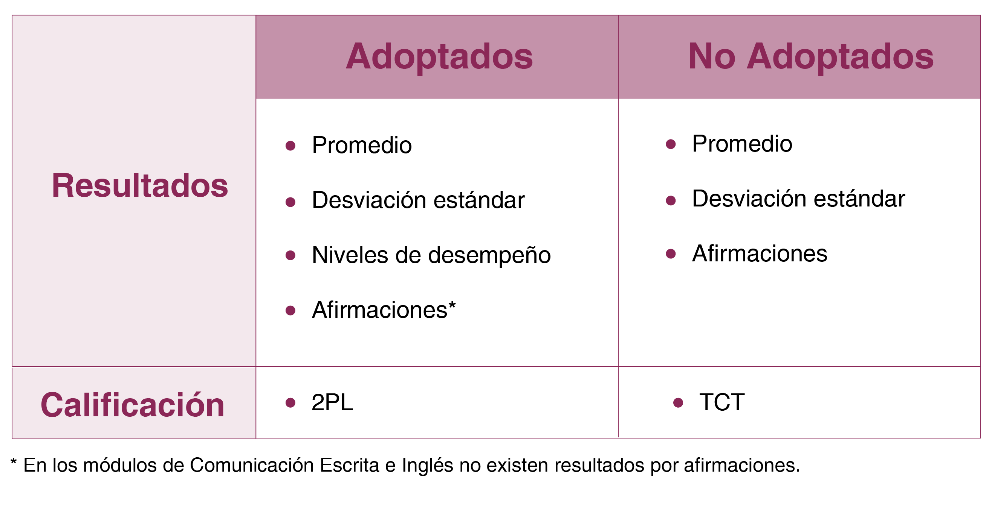

Slide 41
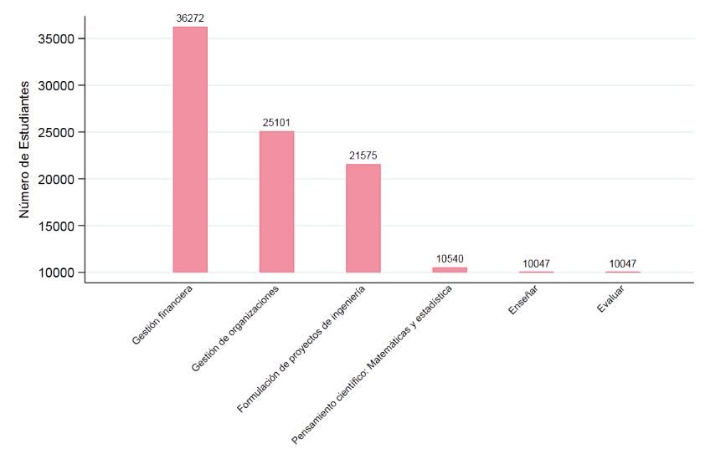
Número estudiantes módulos específicos
Bogotá

Slide 42
Gestión financiera

Slide 43
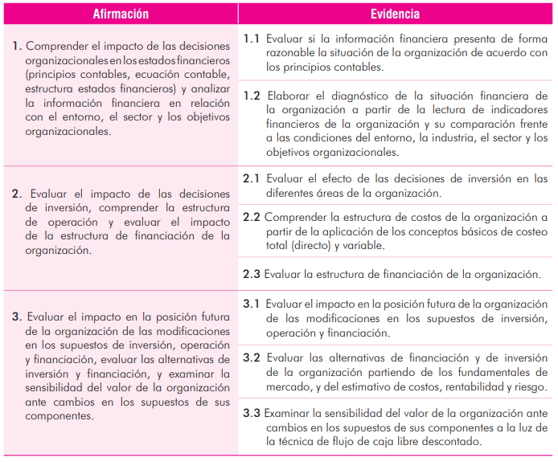
Gestión financiera

Slide 44
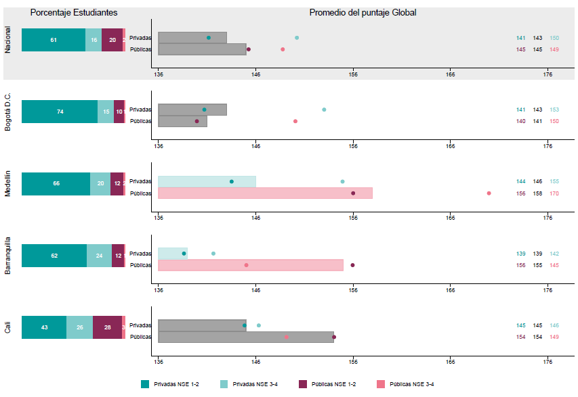
Promedio en Gestión Financiera - Bogotá

Slide 45
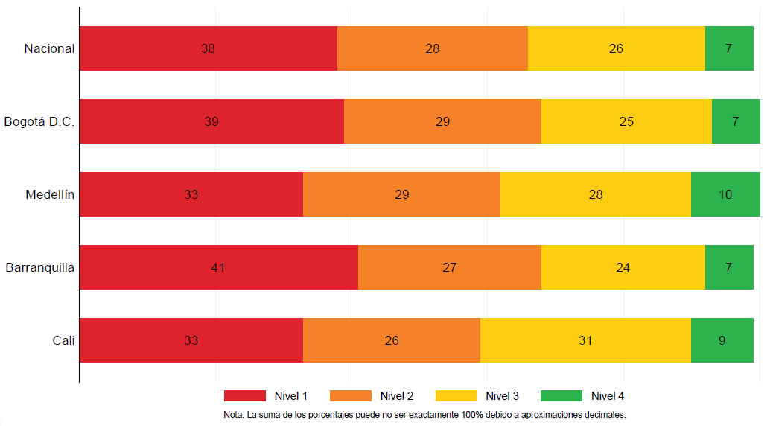
Niveles de desempeño – Gestión Financiera
Bogotá

Slide 46
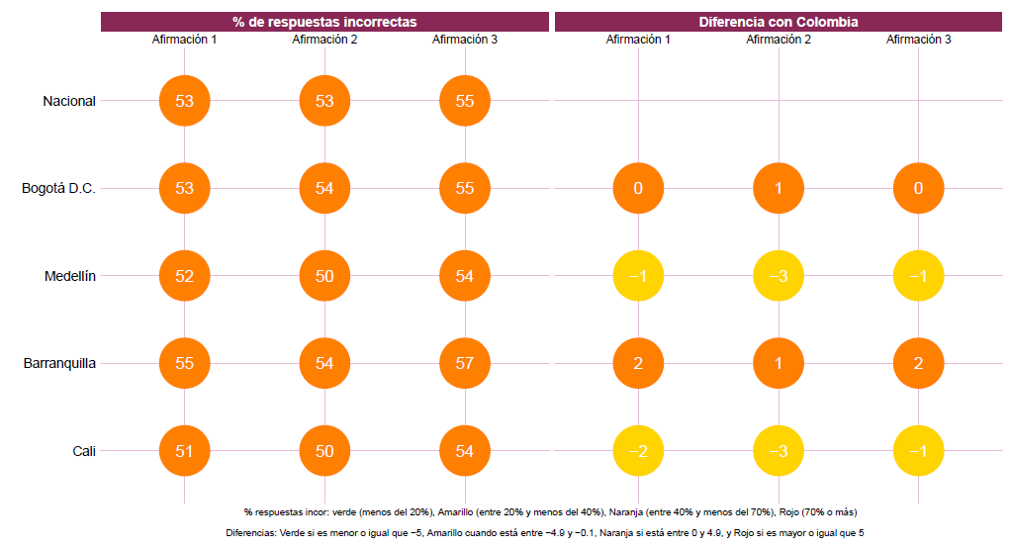
Afirmaciones – Gestión Financiera
Bogotá

Slide 47
Gestión de organizaciones

Slide 48
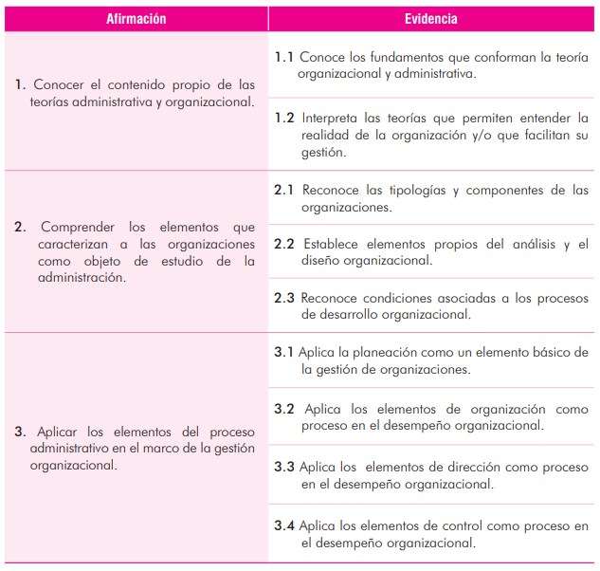
Gestión de organizaciones

Slide 49
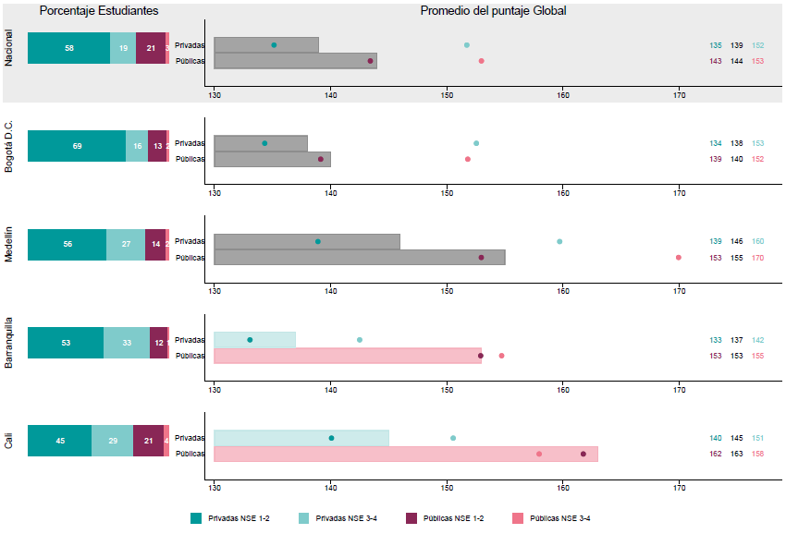
Promedio en Gestión de organizaciones
Bogotá

Slide 50
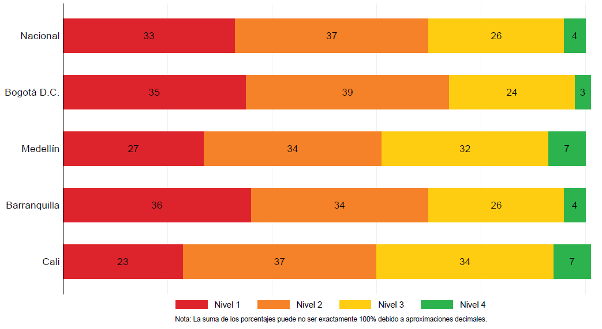
Niveles de desempeño – Gestión de organizaciones
Bogotá

Slide 51
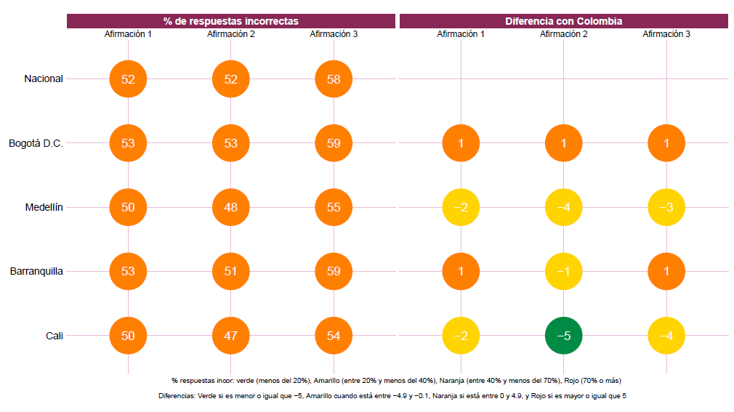
Afirmaciones – Gestión de organizaciones
Bogotá

Slide 52
Formulación de proyectos de ingeniería

Slide 53
Formulación de proyectos de ingeniería

Slide 54
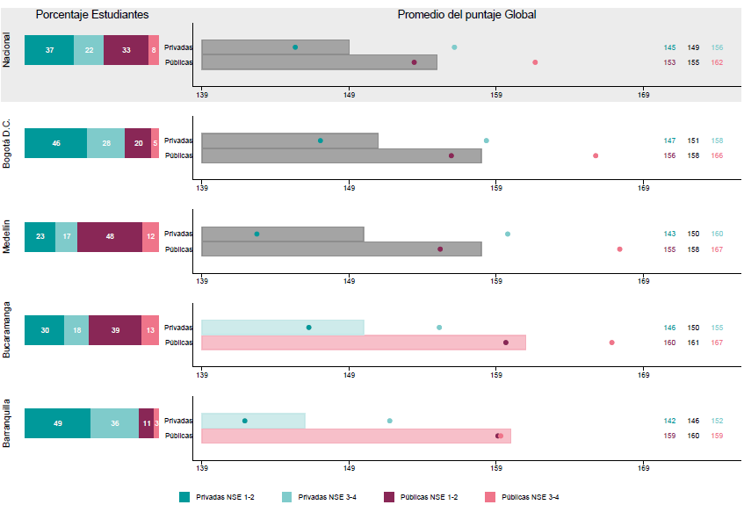
Promedio en Formulación de proyectos de ingeniería
Bogotá

Slide 55
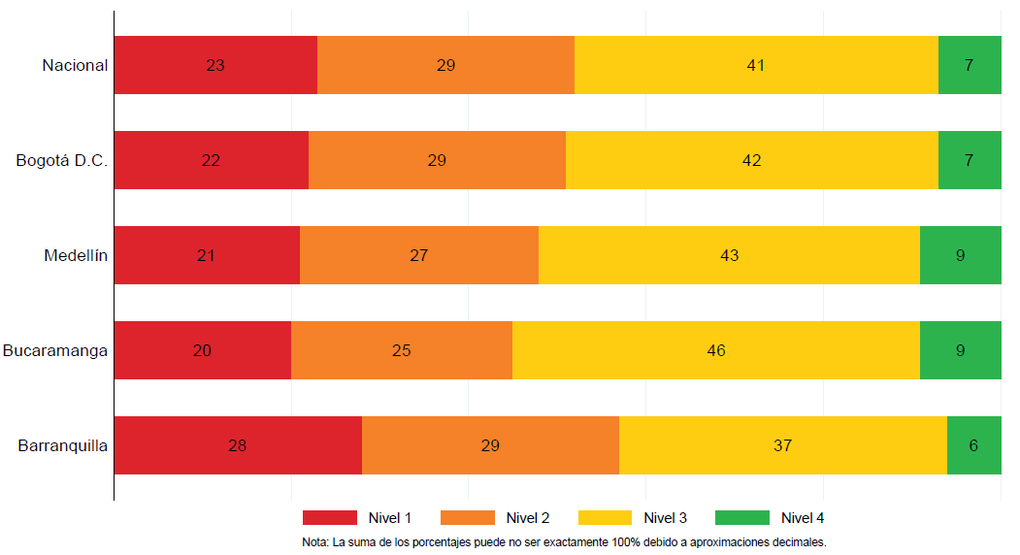
Niveles de desempeño – Formulación de proyectos de ingeniería
Bogotá

Slide 56
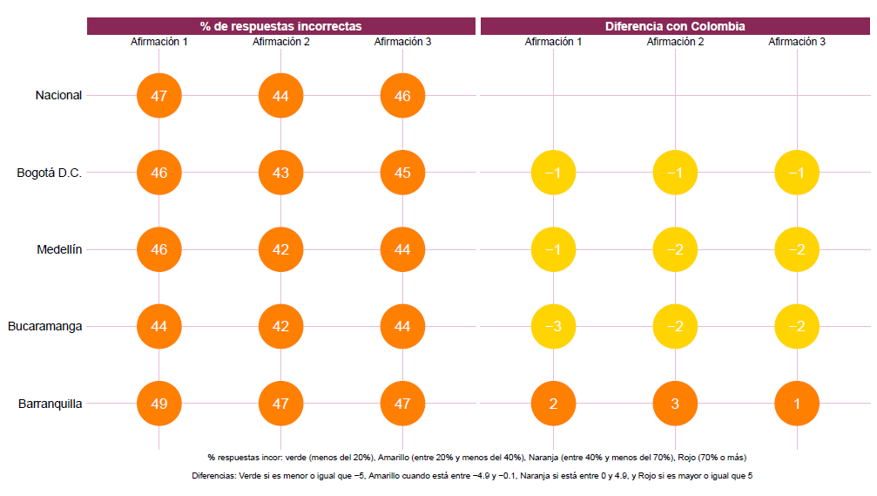
Afirmaciones – Formulación de proyectos de ingeniería
Bogotá

Slide 57
Taller de uso e interpretación de resultados Saber Pro

Slide 64
Reportes de Aporte Relativo

Slide 66
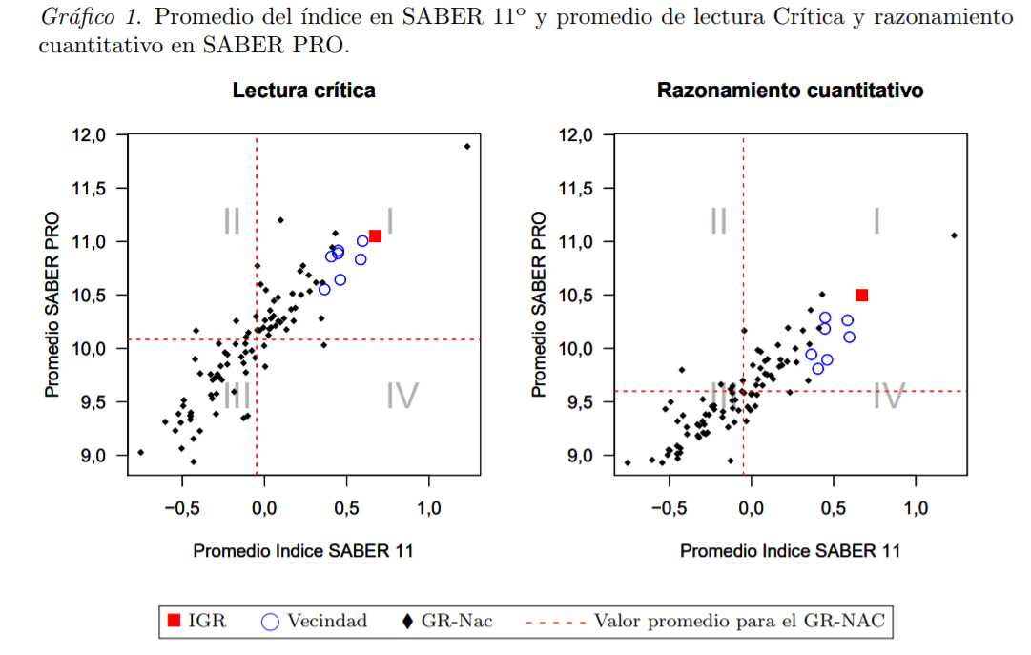
Notes:
Educación

Slide 69
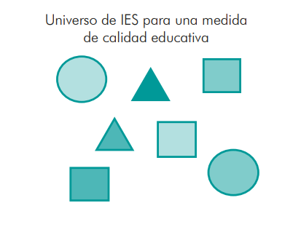
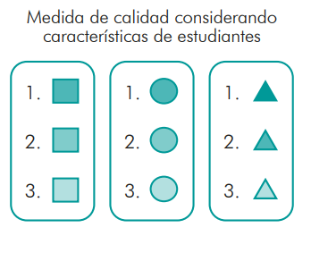

Slide 70
A partir del índice global de Saber 11 de la cohorte de estudiantes en el grupo de referencia de la institución, obtenemos las instituciones (máximo 15) que tienen un índice global que se ubican en un rango de hasta 0.3 desviaciones estándar por encima o por debajo.

Slide 71
Muestra el Valor Agregado generado por la institución de referencia en términos relativos a las otras IES de la vecindad de comparación.
Al usar las características de los estudiantes que ingresan a las instituciones, aísla la parte del Valor Agregado que se debe solo a la efectividad de las prácticas educativas.

Slide 72
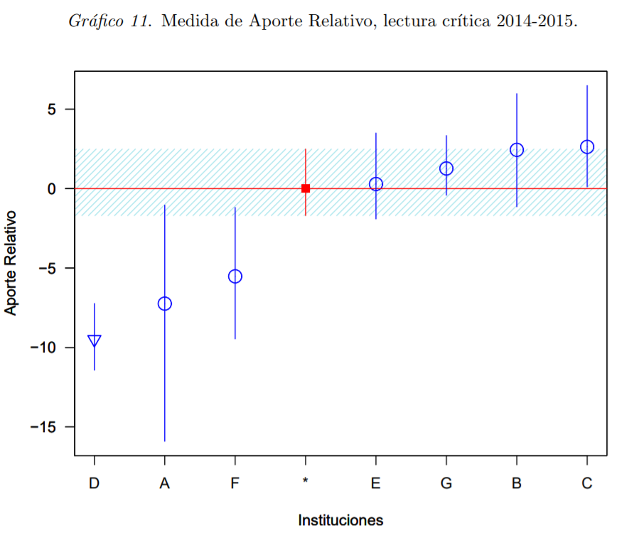
La medida de aporte relativo de cada grupo de referencia de cada universidad siempre va a estar centrada en cero, por lo tanto los números negativos o positivos no tienen un significado de agregación o desagregación de valor.
Los triángulos indican si las instituciones agregaron más o menos valor a la de referencia
Notes:
Educación

Slide 74
http://www.icfes.gov.co/instituciones-educativas-y-secretarias/saber-pro/resultados-ies/reporte-aporte-relativo
proyectosinvestigacion@icfes.gov.co

Slide 75
¿Dónde encontrar información importante?

Slide 76
www.icfesinteractivo.gov.co

Slide 77
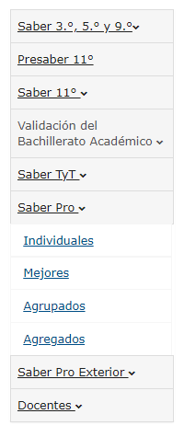
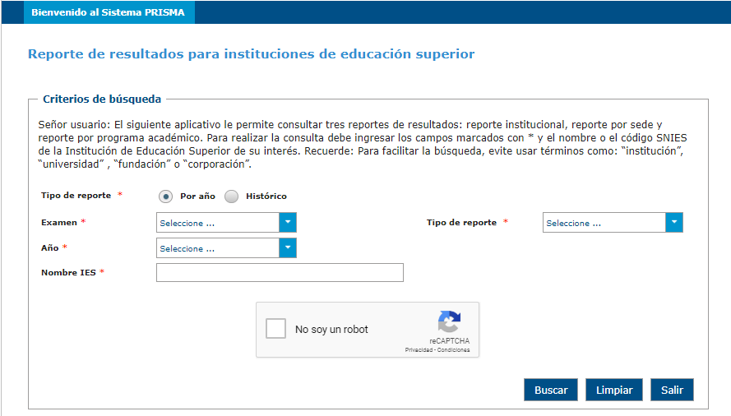

Slide 78
www.icfes.gov.co

Slide 80
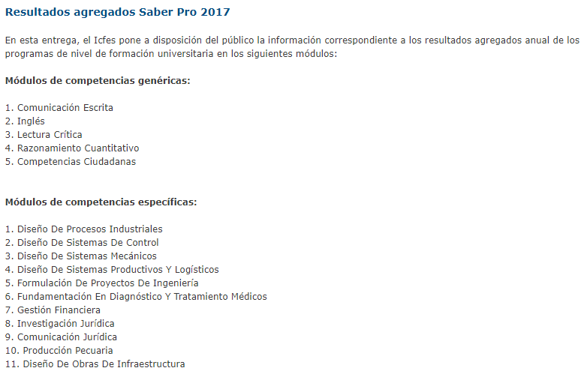

Slide 81
En la base de datos encontrará los siguientes campos:
Agregación: Departamento, municipio, institución, programa académico, región, sede, entre otras.
Medida de agregación: Puntaje, percentil, nivel de desempeño y aprendizajes.

Slide 82
www.icfes.gov.co

Slide 83
Debe radicar una solicitud a través de la Unidad de Atención al Ciudadano.
La solicitud debe ir en papel membrete de la universidad.

Slide 84
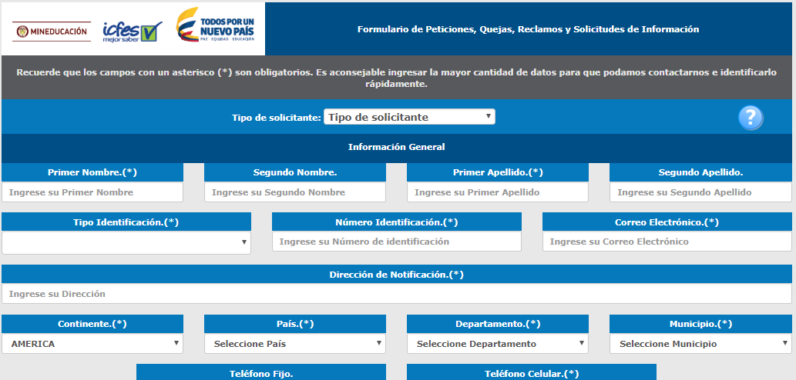

Slide 85
